Slide 1
http://ndonline.com.br/joinville/noticias/120992-sete-pessoas-ficam-feridas-em-acidente-na-br-280-em-sao-francisco-do-sul.html

Slide 2
http://anoticia.clicrbs.com.br/sc/geral/noticia/2014/08/morre-a-quinta-vitima-do-acidente-na-br-280-em-araquari-4566460.html

Slide 3
http://ndonline.com.br/joinville/noticias/183216-idoso-morre-em-acidente-envolvendo-carro-e-onibus-da-catarinense-na-br-280.html

Slide 4
http://anoticia.clicrbs.com.br/sc/seguranca/noticia/2014/07/motorista-morre-ao-bater-de-frente-com-onibus-na-br-280-em-araquari-norte-de-sc-4551612.html

Slide 5
http://anoticia.clicrbs.com.br/sc/geral/noticia/2014/08/duas-pessoas-morrem-em-batida-frontal-na-br-280-em-araquari-4587512.html

Slide 6
http://ndonline.com.br/joinville/noticias/157224-acidente-entre-caminhao-e-carro-mata-cinco-pessoas-na-br-280.html

Slide 7
http://anoticia.clicrbs.com.br/sc/seguranca/noticia/2014/03/homem-morre-em-acidente-na-br-280-em-araquari-norte-de-sc-4446088.html

Slide 8
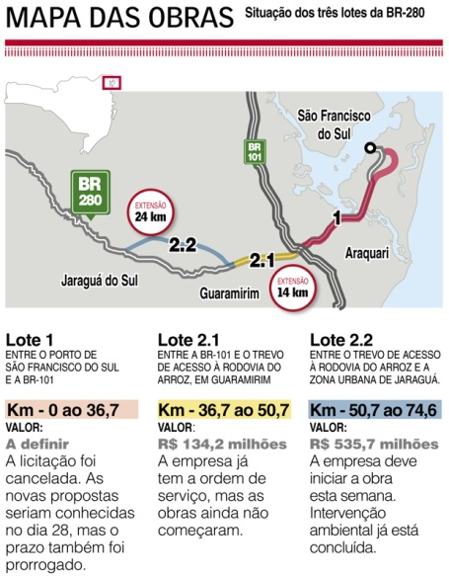

Slide 9
